Slide 1


[ 인허가 ]
첨단재생의료
실시기관 지정 제안서
첨단재생의료의 미래를 설계하는 기업

Slide 2
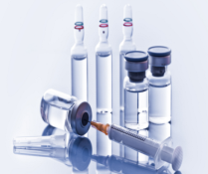

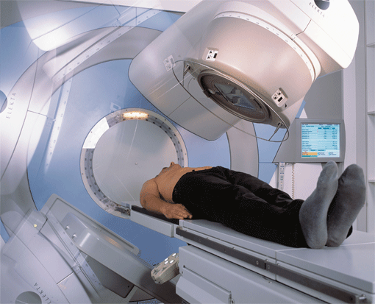

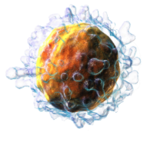

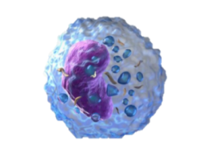

암치료 방법의 변화와 한계, 극복의 노력
(Chemotherapy)
3. 화학요법
독성이 있는 약들을 투여하여
암세포들을 사멸
높은 독성으로 인한 정상세포도 함께 파괴,
종양전체를 파괴하지 못하는 경우 재발의
가능성이 매우 높음
1940년대
후반
2. 방사선요법(Radiation therapy)
높은 농도의 X-ray 나 radioactive isotopes을 암세포에 쪼임
이미 전이가 된 상황에선
치료 후 재발의 가능성이
높으며, 주변의 다른 장기에
영향을 줄 수도 있음
4. 표적 항암제요법(Targeted Drugs)
암세포 성장에 관여하는 표적유전자를
막을 수 있는 약을 투여
표적유전자가 있는 암세포만 투여 가능하며, 투여 후 체내 잔존 기간이 짧아 재발의 가능성이 높음
1900년대
초반
2000년대
재발/전이 한계
사망원인 1위 “암” (3명 중 1명 암발생)
1. 외과적인 수술(Surgery)
암세포의 성장과 전이를 막기 위해 종양과 그 부위를 절제
이미 전이가 된 상황에선 수술 후
재발의 가능성이 높음
(Immunotherapy)
5. 면역치료
면역반응을 증진 또는 억제하여
질병을 치료하는 방법
1~4에 비해 부작용 적음
아직 개발 단계로 높은 제조 비용, 복잡한 면역체계 이해 필수
B Cell
1800년대
2010년대
NK Cell
T Cell

Slide 3
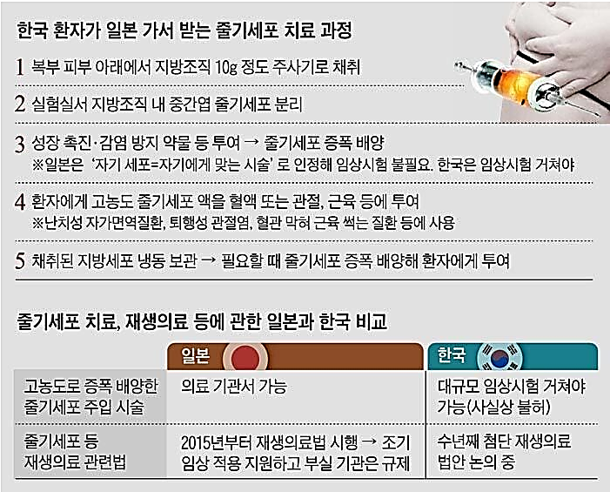
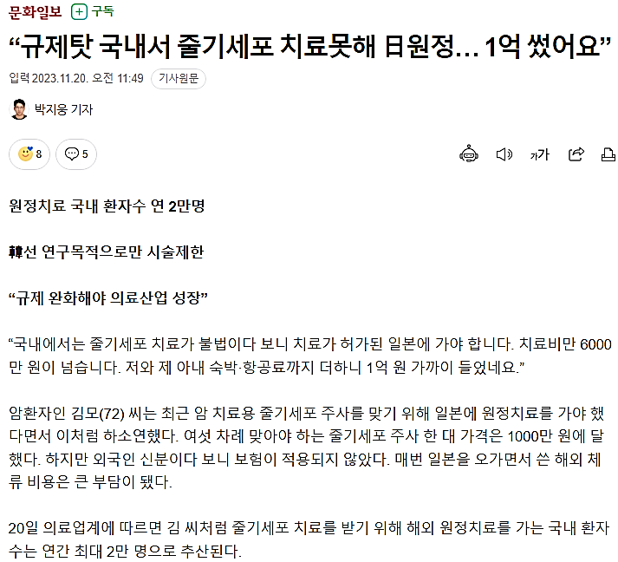
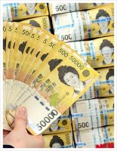
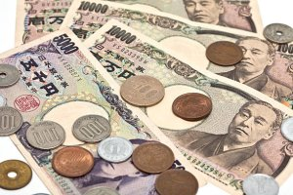

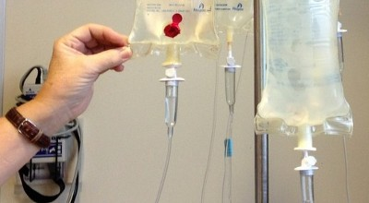


재생의료, 면역치료를 위한 해외 원정 (현 상황의 문제점)
연간 3조원
▼
일본
국내공항
일본공항
현지병원 채혈
2~3주간 배양/증식(일본)
면역세포 투여
(일본)

Slide 4
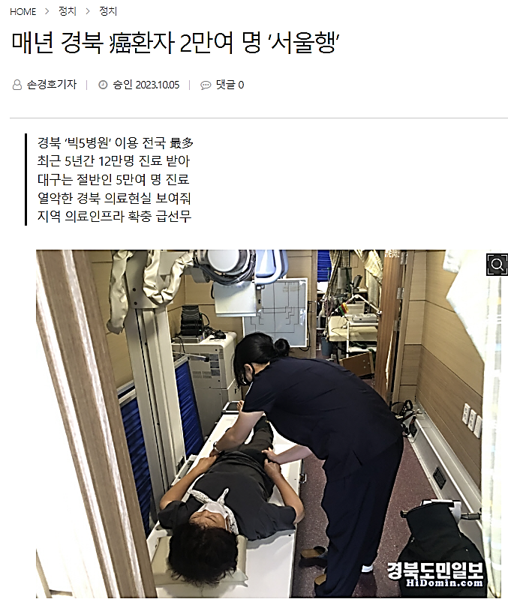
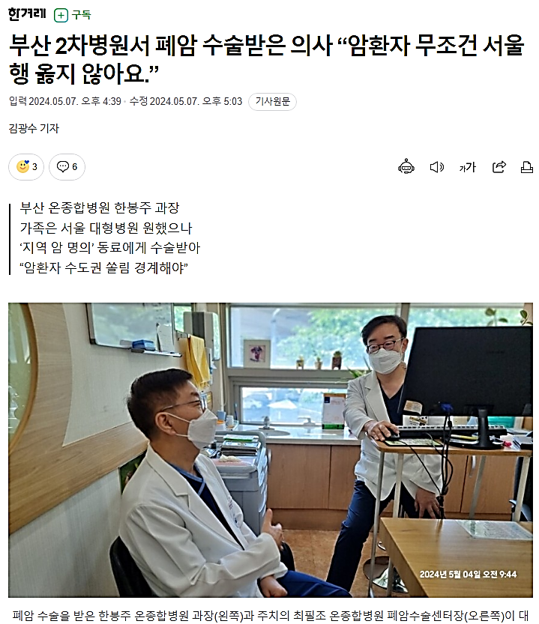
비 수도권 암환자 무조건 서울행?!
비용부담(치료비, 교통비, 숙박비, 식대 등) + 시간소모(이동시간+대기기간)
비 수도권에서 암치료 기술을 강화할 수 있는 유일한 방법 : 첨단재생의료

Slide 5

바이오 의약품 개발 History (첨단재생의료의 서막)
cytokine
Antibody
1957
1967
1973
1975
1991
1997
1998
2002
암 면역 감시
가설
T세포의 존재와 면역에서의 중요한 역할발견
수지상세포(DC)
발견
NK세포발견
및 활동 관찰
전이성 신장암
치료 IL-2 승인
(US FDA)
항암치료제 리툭시맙
(항-CD20), 트라스투주맙
(항-Her2)승인
(US FDA)
휴미라
(항-TNF)승인
(US FDA)
Immune cell therapy
Cancer vaccine
Immune checkpoint
Stem cell therapy
2009
2010
2011
2014
2016
2017
2017
2023
2024
인유두종바이러스
백신개발
자궁경구암예방
서바릭스
가다실
가다실9
전립선 치료를 위한 DC백신(Sipuleucel-T)
승인 (US FDA)
면역항암제 (항-CTLA)
(항-PD-1)
승인(USFDA)
면역항암제
(항-PD-L1)
승인(USFDA)
B세포림프종/기타 특정 림프종 치료
CAR-T세포 승인
(US FDA)
희귀질환 치료 AAV요법(Zolgensma, Luxturna) 승인
(US FDA)
겸상적혈구병 치료 CRISPR/CAS9을 사용 줄기세포요법
(카스게비)
종양침입림프구(TIL) 치료제승인
(리필류셀)

Slide 6
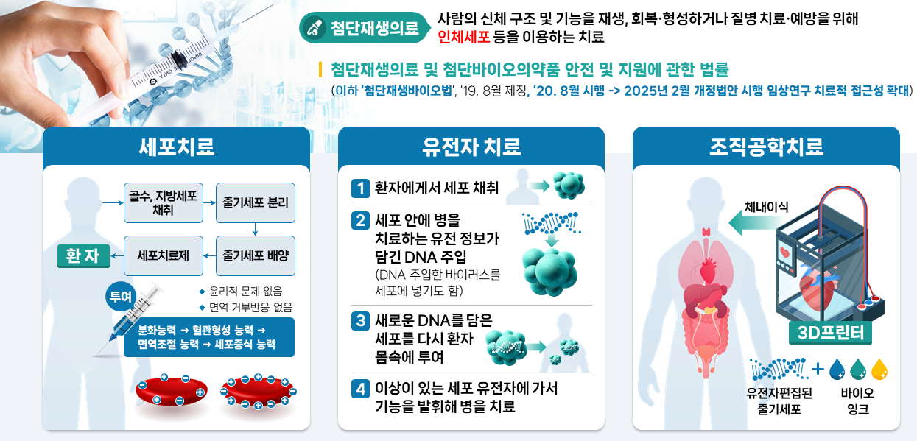
첨단재생의료 정의 및 분야

Slide 7
첨단재생의료 의료기관 적용분야
세포치료
유전자치료
조직공학
융복합치료
• 골수세포 이식을 통한
혈액암 치료
• 면역세포 치료로
난치성 암 대응
• 줄기세포 활용한
신경계 질환 재생 치료
• 만성 질환의 회복력 향상
• 유전성 희귀질환
유전자 교정
• 암 유전자 변이 치료
• 유전적 면역 결핍
질환 개선
• 만성 유전성 대사
질환 관리
• 유전자 편집 + 면역세포
치료를 통한 암 맞춤 치료
• 줄기세포 + 유전자
치료를 이용한 신경재생
• AI, 빅데이터 기반
개인 맞춤형 치료 설계
• 로봇수술과 재생의료
기술 융합
• 인공 피부, 연골, 뼈
조직 개발
• 화상 및 외상 환자
조직 재생
• 장기 이식을 위한
맞춤형 조직 제작
• 난치성 조직 손상 치료

Slide 8
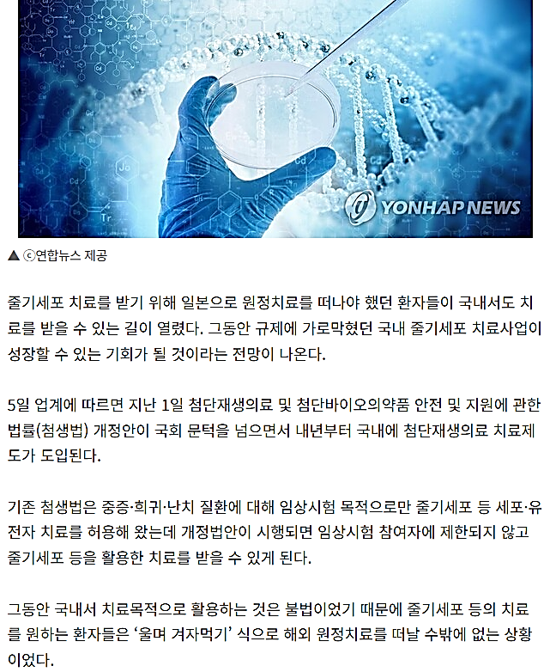
첨단재생바이오법 : 개정안 24년 2월 국회 통과! ['2025. 2. 21. 시행]
중증ㆍ희귀ㆍ난치성 질환 환자들에게 '첨단 재생의료' 치료 기회 확대
첨생법 개정안, 달라진 내용은?
구 분 | 전 | 후
임상연구 대상자 범위 | 중대ㆍ희귀 난치질환자 | 모든 사람
치료제 도입 방식 | 식약처에 정식 의약품 허가를 받아야만 사용가능 | 임상 단계 의약품이어도 희귀ㆍ난치 질환자에게 사용 가능
『첨단재생의료 및 첨단바이오의약품 안전 및 지원에 관한 법률』
( 약칭 : 첨단재생바이오법 )
[법률 제20331호, '2024. 2. 20. 공포, '2025. 2. 21. 시행]
심의위 심의 후 치료, 치료비용 심사 후 청구가능
→ 미용, 성형은 비급여 (보편적 적용)
https://www.law.go.kr/법령/첨단재생의료 안전 및 지원에 관한 규칙

Slide 9
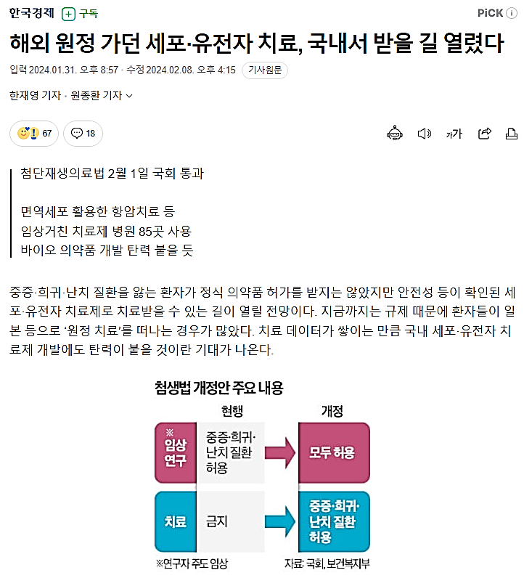
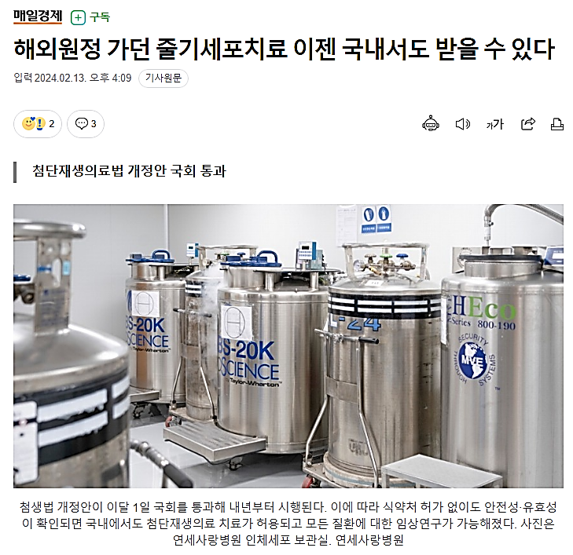
해외 원정 가던 세포〮유전자 치료 국내서 가능

Slide 10
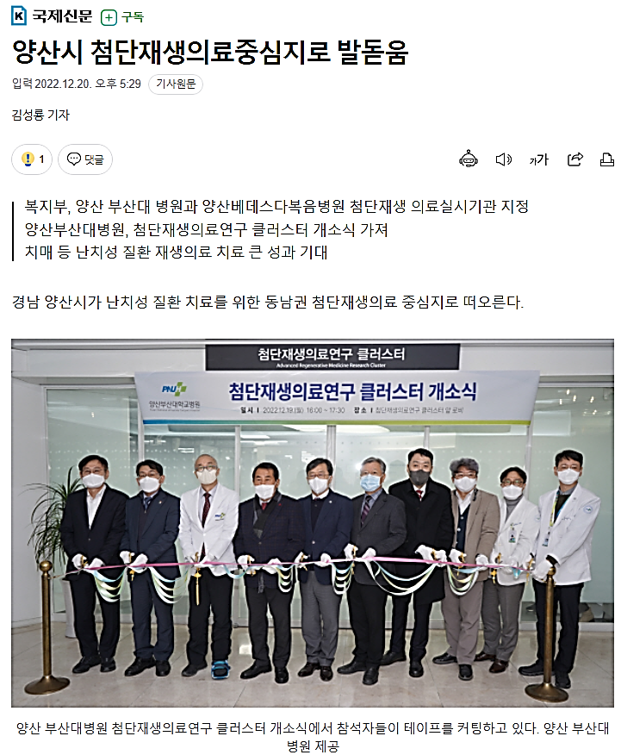
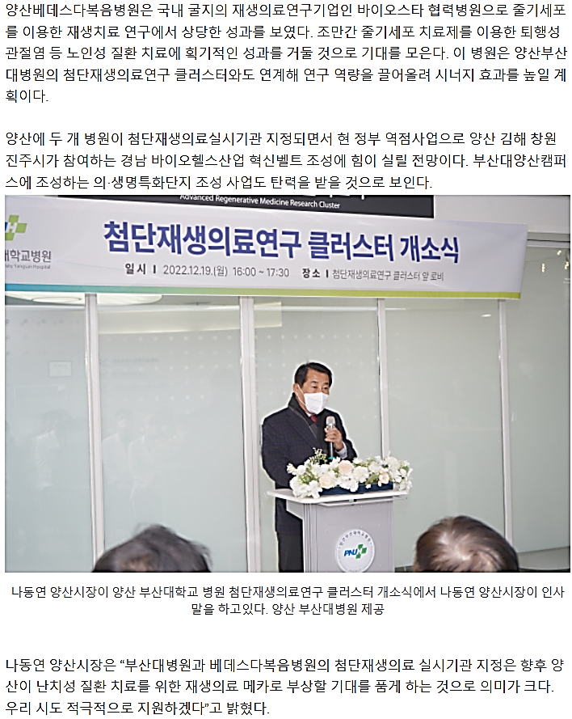
경남지역 첨단재생의료연구 클러스터 개소식

Slide 11
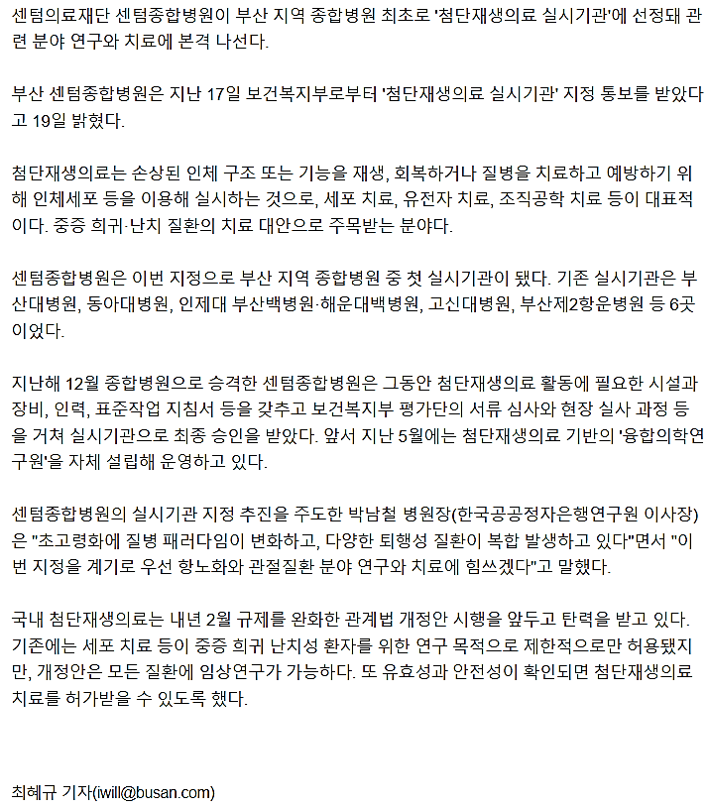
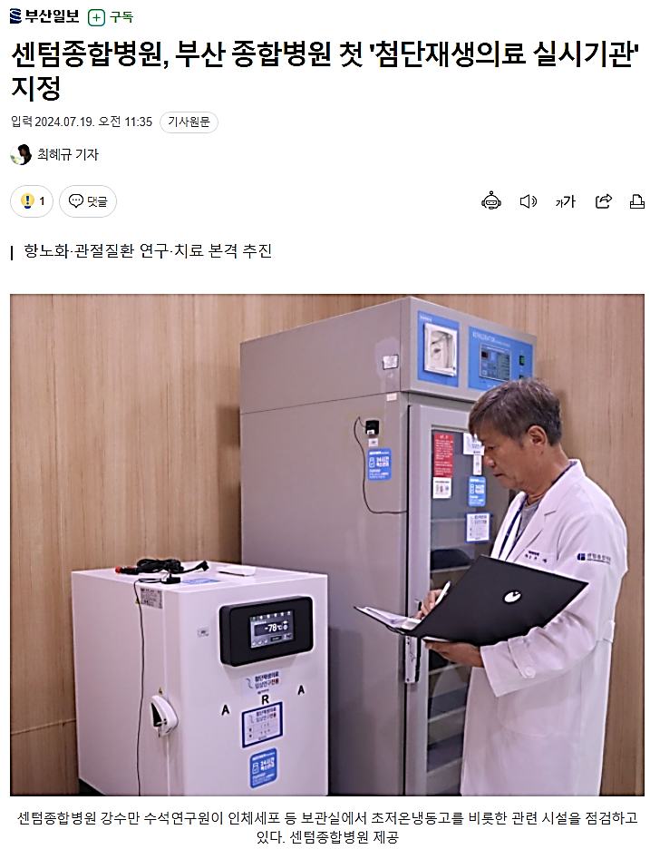
부산지역 종합병원 첫 ‘첨단재생의료 실시기관’ 지정

Slide 12
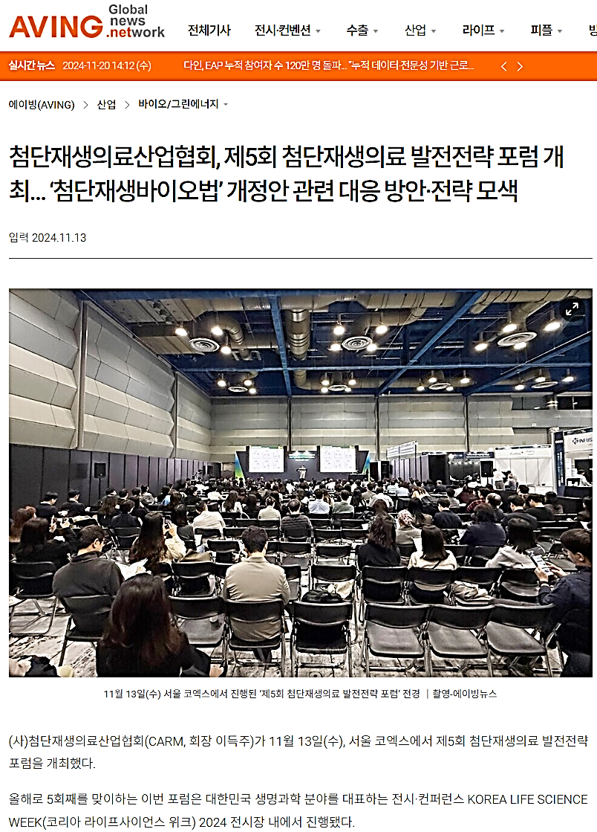
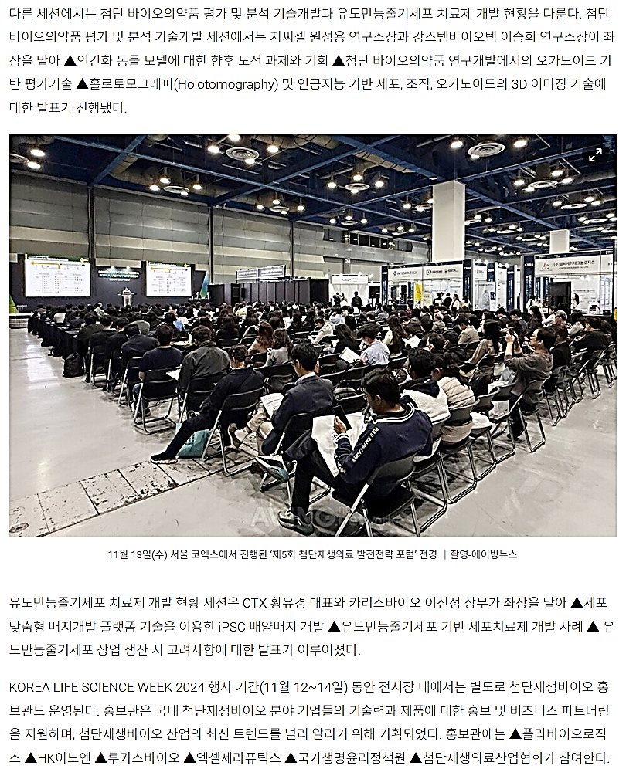
첨단재생의료 발전전략 포럼 개최

Slide 13
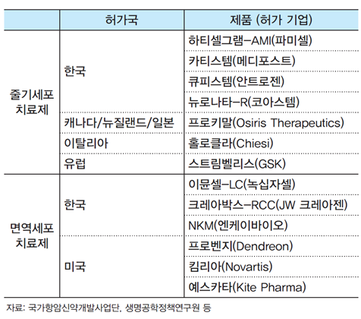
국내 세포치료제 허가제품(2025년 기준)
줄기세포 치료제
- 여러 종류의 조직 (분화세포)으로 분화할 수 있는 능력을 가진 미분화 세포를 이용하여 손상된 세포와 조직을 복구하여 치료
줄기세포의 특징
1) 자가 복제 능력 (Self-Renewal) : 자신과 동일한 세포를 복제하여
생산할 수 있는 능력
2) 분화능력 (Differentiation) : 조직으로 분화될 수 있는 능력
3) 호밍효과 (Homing Effect) : 줄기세포의 정맥 내 투여 시 손상된 부위
로 줄기세포 스스로 찾아갈 수 있는 능력
면역세포 치료제
T-Cell ,NK cell과 같은 면역세포를 치료에 직접 사용하여 환자의 면역체계
를 활성화시켜 치료
면역항암요법들 중의 하나

Slide 14
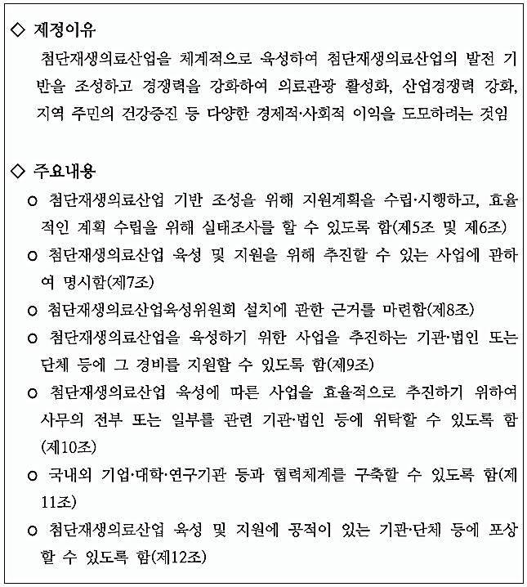
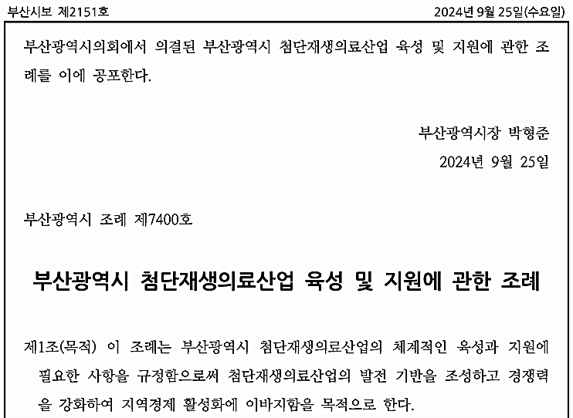
부산광역시 첨단재생의료산업 육성 및 지원에 관한 조례 고시

Slide 15
부산광역시 바이오헬스 신성장 산업 정책 추진
첨단재생의료는 신성장 산업으로의 산업구조 개편이 요구되는 부산시 정책에 부합
부산광역시 산업구조 현황
2024년 부산광역시 업무계획(발췌)
제조업 침체, 높은 서비스업 의존도 탈피를 위한
산업구조 개편 필요
[글로벌 디지털∙신산업] 바이오헬스산업 특화 육성
5대 추진전략 중 글로벌 디지털신산업 도시를 위한 각종 신산업 생태계 조성 및 육성전략 수립
제조업 지역내 총생산 성장기여율 감소세
반면, 서비스업은 성장기여율은 증가세
스마트헬스케어
생태계 조성
디지털∙융복합 기술의 헬스케어 산업 육성
경제의 서비스화 심화
치의학/뷰티산업
육성
치과소재부품 고도화 및 신제품개발,인증, 표준품 개발 등
2020년 서비스업 비중 73.6%(전국 63.2%)
실증 플랫폼
구축∙확대
헬스케어 서비스 플랫폼 구축 및 실증기반 확대
부산시는 9대 전략산업 선정, 육성 추진
항노화∙고령산업
기업 지원
전주기 기업 지원을 통한 생산 역량 강화
해양, 금융, 문화관광, 미래모빌리티, 융합 부품소재, 라이프스타일, 디지털테크, 에너지테크, 바이오헬스
첨단재생의료 임상연구(GMP) 구축, 임상시험 대행기관 전문 인력 양성, 오픈이노베이션랩, 혁신형 미래의료연구센터 등
의료바이오
산업 육성

Slide 16
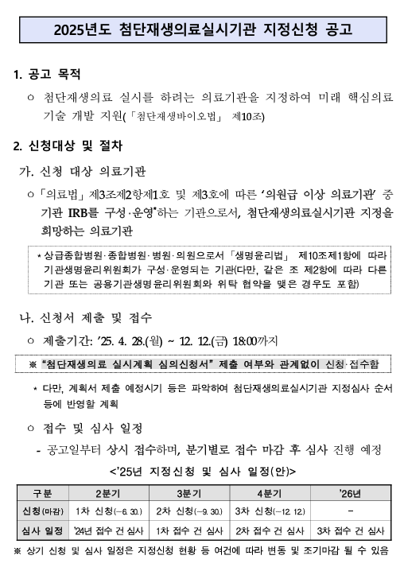
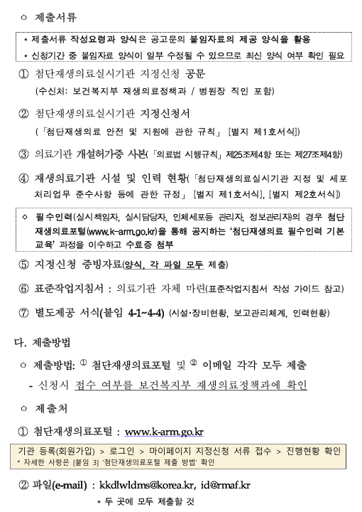
첨단재생
실시기관
지정 신청
공고문
보건복지부
공고자료
(‘2025)

Slide 17
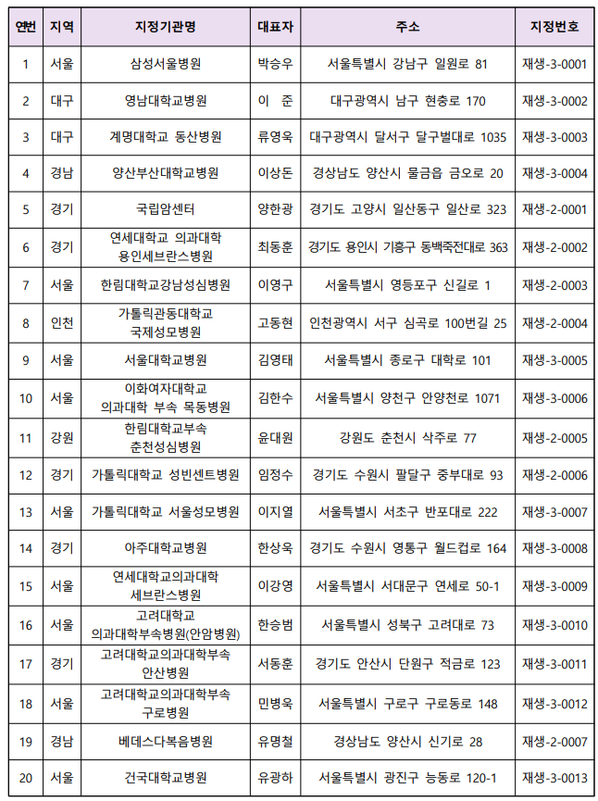
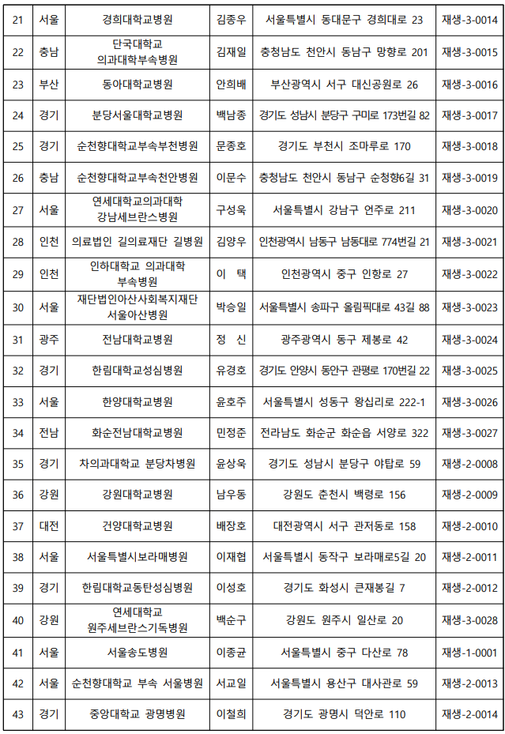
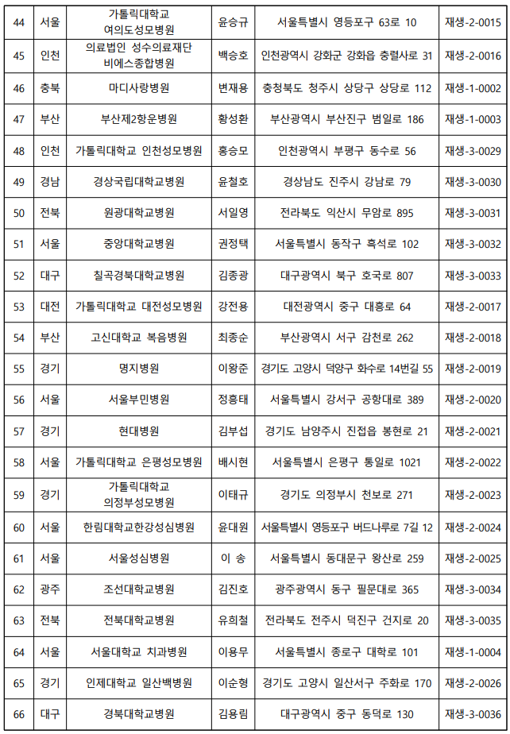
첨단재생의료실시기관 지정 현황 (26년 4월 기준)

Slide 18
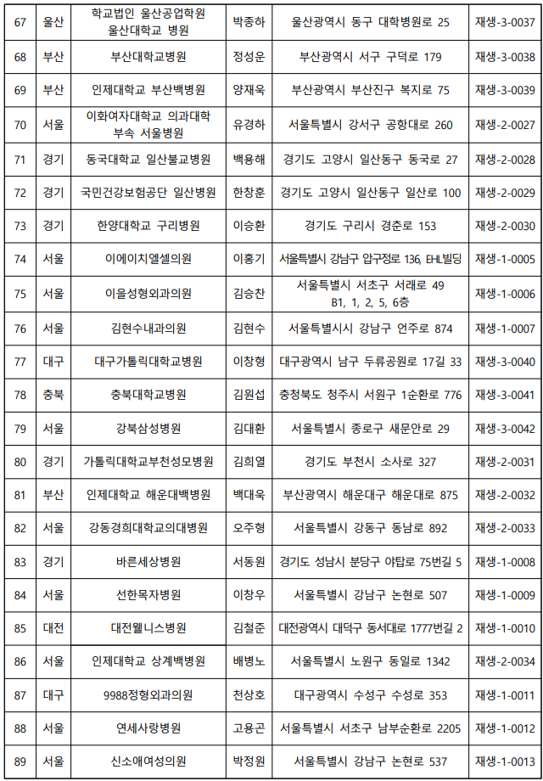
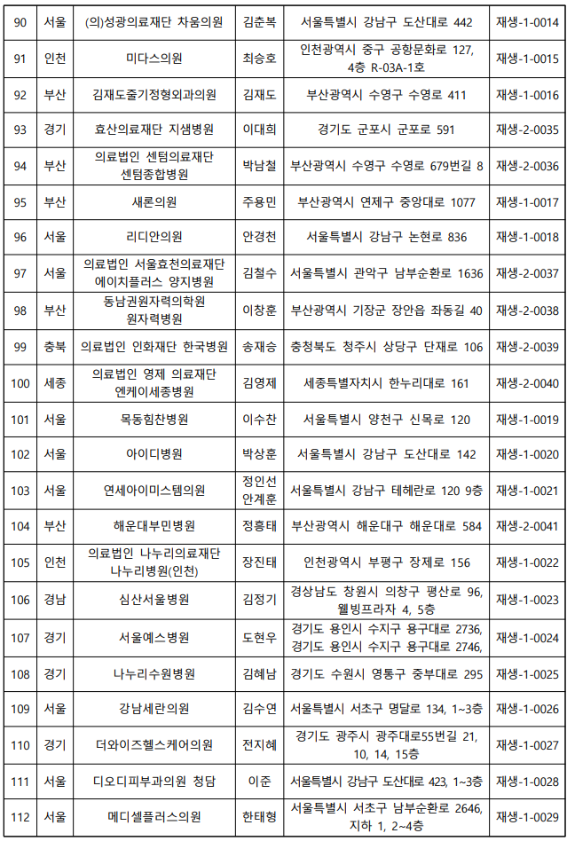
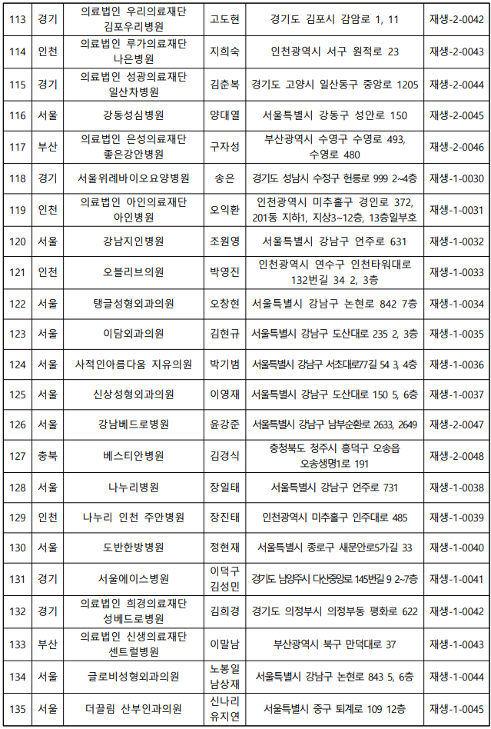
첨단재생의료실시기관 지정 현황 (26년 4월 기준)

Slide 19
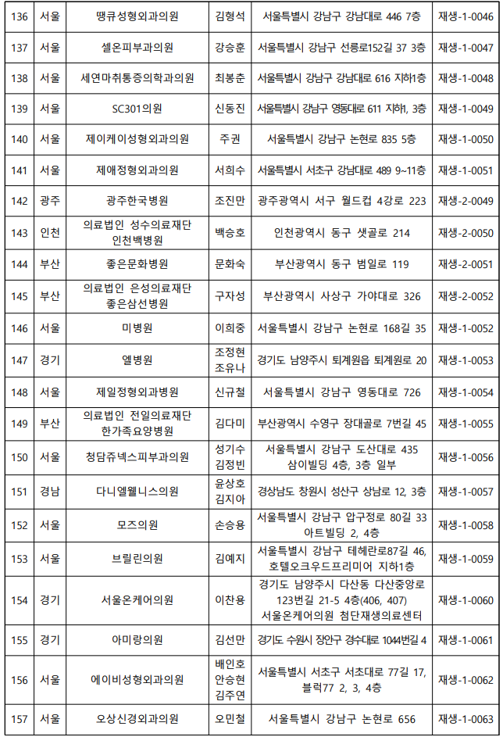
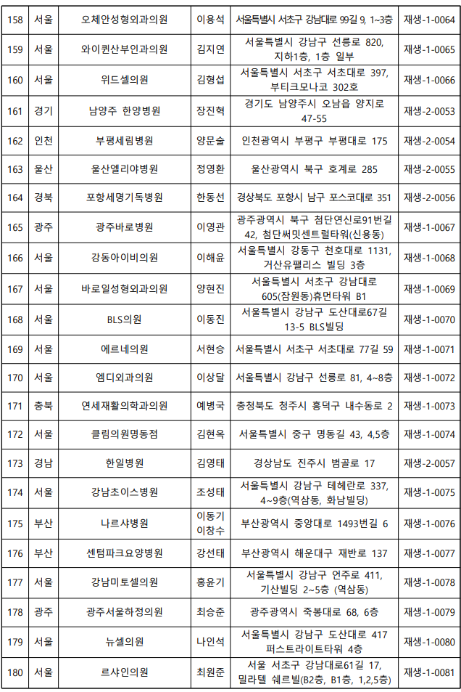
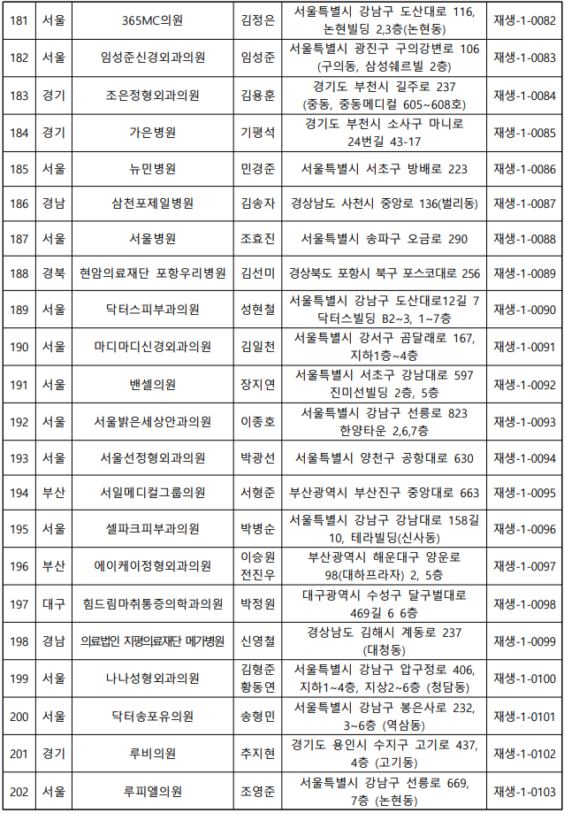
첨단재생의료실시기관 지정 현황 (26년 4월 기준)

Slide 20
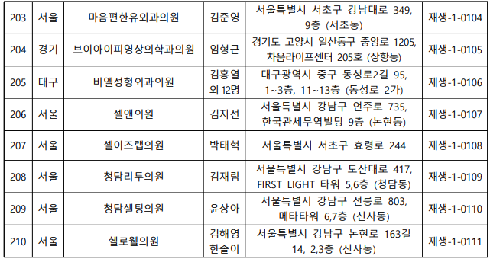

첨단재생의료실시기관 지정 현황 (26년 4월 기준)

Slide 21
첨단재생의료실시기관 구축시 필요한 시설, 장비 및 인력
구 분 |  | 세부 내용
시설 장비 | 가. 인체세포 등 보관실 | - 인체세포등의 보관을 위한 냉장ㆍ냉동장비 - 자동온도기록계
 | 나. 기록보관실* | - 기록보고 및 보관을 위한 전산장비 및 전산자료 등의 보안유지 장비
 | 다. 혈액검사 등 검사실* | - 혈액검사 등에 필요한 장비
 | 라. 임상연구용 처치실 | 1) 수술실 : 인체세포 등 채취ㆍ투여 등 기구, 기도 내 삽관 유지장치, 인공호흡기, 심전도 모니터링 장치 등 2) 회복실 : 혈압측정기, 심전도 모니터링 등 3) 소독시설 : 인체세포 등 채취와 임상연구에 사용된 물품ㆍ기구의 감염 방지를 위한 장비
 | 마. 공통기준 | - 각 시설 공간은 서로 분리 또는 구획 원칙 - 가~라목의 시설ㆍ장비 유지를 위한 공기조화장치 - 기록보관실, 혈액검사 등 검사실은 외부위탁 가능
인력 | 가. 실시책임자 나. 실시담당자 다. 인체세포 등 관리자 라. 정보관리자 | - 각 1명 이상 지정 필요 - 실시책임자ㆍ담당자 풀 중 의사 1명 이상 필수 포함 - 가~라목의 인력은 복지부장관이 정하는 교육을 이수할 것 ※ 인체세포 등을 자체ㆍ처리 이용하는 경우 인체세포 등 처리책임자(겸직불가), 세포처리업무기록책임자(겸직가능)를 별도로 두어야 함

Slide 22

첨단재생의료실시기관 지정서 및 지정에 필요한 서류
표준작업지침서(SOP:Standard Operating Procedure)는 <병원 자체 상황에 맞게 작성>
치료의 안정성과 일관성을 확보하고, 법적 요건을 충족하기 위한 핵심 문서.
첨단재생의료실시기관 표준작업지침서 가이드 3.0
첨단재생의료실시기관 개요
첨단재생의료 실시 제공기준 및 실시계획의 준수
실시대상자 선정 관련
실시대상자 보호관련
인체세포등 수급관련
기록 및 보고 관련
필수인력들의 교육 및 훈련
행정사항

Slide 23
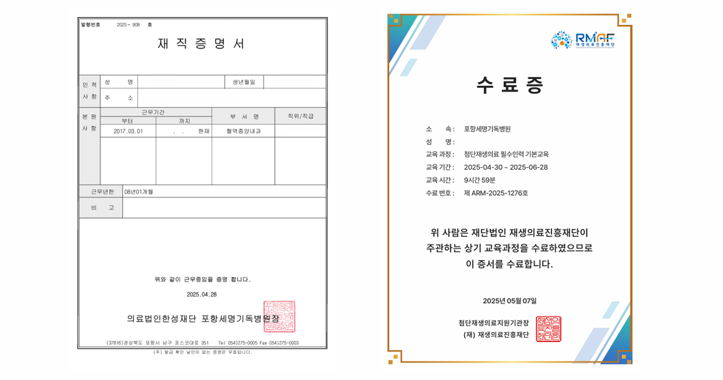
첨단재생의료실시기관 지정서 및 지정에 필요한 인력 관련 서류

Slide 24
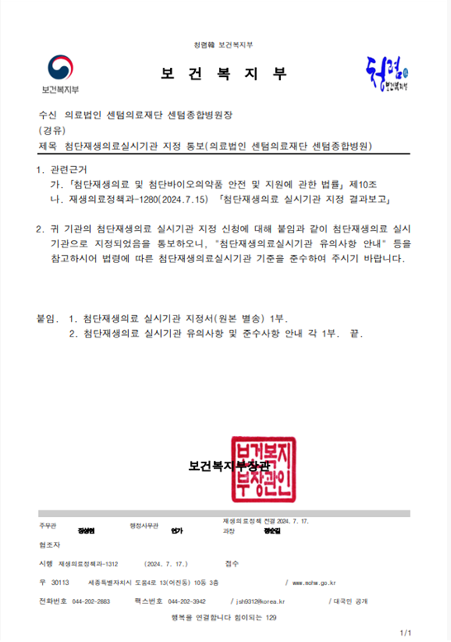
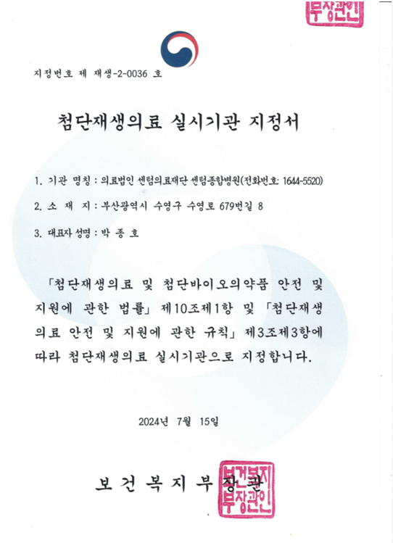
첨단재생의료실시기관 지정서 지정 공문 및 지정서

Slide 25
[첨단재생의료 임상연구와 치료]
첨단재생의료 시행령 개정

Slide 26
첨단재생의료바이오법 : 개정안 24년 2월 20일!
중증ㆍ희귀ㆍ난치성 질환 환자들에게 '첨단 재생의료' 치료 기회 확대
첨생법 개정안, 달라진 내용은?
구 분 | 전 | 후
임상연구 대상자 범위 | 중대ㆍ희귀 난치질환자 | 모든 사람
치료제 도입 방식 | 식약처에 정식 의약품 허가를 받아야만 사용가능 | 임상 단계 의약품이어도 희귀ㆍ난치 질환자에게 사용 가능
『첨단재생의료 및 첨단바이오의약품 안전 및 지원에 관한 법률』
( 약칭 : 첨단재생바이오법 )
[법률 제20331호, '2024. 2. 20. 공포, '2025. 2. 21. 시행]
https://www.law.go.kr/법령/첨단재생의료 안전 및 지원에 관한 규칙

Slide 27
첨단재생의료 치료 시작 (시행 25년 2월 21일)
첨단재생의료 치료
「의료법」 제12조에 따른 의료행위가 이루어지는 과정에서 첨단재생의료를 이용하는 의학적 치료
(의료행위) 「의료법」 제 12조(의료기술 등에 대한 보호)에 따라 의료인이 하는 의료〮조산〮간호 등 의료기술의 시행
치료대상자
대체치료제가 없거나 생명을 위협하는 중대한 질환
희귀질환
그 밖에 난치질환 등을 가진 사람
첨단재생의료 치료
위험도 구분
사람의 생명 및 건강에 미치는 영향에 따라
(고위험) - 배아줄기세포, 동물 유래 세포 사용 등
(중위험) - 본인 세포 활용, 최소조작된 다른 사람 세포 사용
(저위험) - 본인 세포의 최소조작 활용
첨단재생의료치료 제외 (영 제4조제3항)
(수입)품목허가를 받은 범위 內 첨단바이오의약품
신의료기술 안전성〮유효성 평가를 받은 의료기술

Slide 28
첨단재생의료 치료계획 및 심의(첨단재생바이오법)
첨단재생의료치료
다음 각 목의 구분에 따라 대통령령으로 정하는 치료
가. 사람의 생명 및 건강에 미치는 영향이 불확실하거나 그 위험도가 큰 치료
나. 사람의 생명 및 건강에 부정적인 영향을 미칠 우려가 있어 상당한 주의를 요하는 치료
다. 사람의 생명 및 건강에 미치는 영향이 잘 알려져 있고 그 위험도가 미미한 치료
첨단재생의료 치료 동의
① 재생의료기관이 첨단재생의료 치료를 하기 위하여서는 대통령령으로 정하는 바에 따라 치료에 관한 실시계획(이하 “첨단재생의료 치료계획”이라 한다)을 작성하여 심의위원회의 심의를 받아야 한다.
② 재생의료기관은 동일한 목적 및 내용의 첨단재생의료 임상연구가 사전에 실시되어 완료된 경우에만 제2조제5호가목(동일 기관에서 임상연구를 완료한 경우에 한정한다) 또는 나목(다른 기관에서 임상연구가 완료된 경우를 포함한다)에 해당하는 첨단재생의료 치료를 할 수 있다.
③ 재생의료기관은 첨단재생의료 치료계획 적합 통보를 받은 날부터 최대 5년간 첨단재생의료 치료를 제공할 수 있으며, 제공 기간이 종료된 후에도 첨단재생의료 치료를 제공하려는 재생의료기관은 첨단재생의료 치료계획에 대하여 다시 심의를 받아야 한다.
④ 첨단재생의료 치료계획 심의 결과의 통보에 관하여는 제12조제2항을 준용한다. 이 경우 “첨단재생의료 연구계획”은 “첨단재생의료 치료계획”으로, “첨단재생의료 임상연구”는 “첨단재생의료 치료”로 본다.
⑤ 그 밖에 첨단재생의료 치료계획 심의의 절차 및 방법 등에 필요한 사항은 대통령령으로 정한다.
첨단재생의료 치료 계획
심의

Slide 29
첨단재생의료 치료 개요
치료 제공 기간
적합 통보를 받은 날부터 최대 5년간 첨단재생의료 치료를 제공 가능
(단 심의위원회에서 결정한 기간에 한하여 가능)
치료 재심의
제공 기간 종료 후 첨단재생의료 치료를 제공하려는 재생의료기관은
해당 치료계획에 대하여 재심의 필요
비용 청구 가능
기존 임상연구와 달리 환자에게 치료에 대한 비용 청구 가능

Slide 30
첨단재생의료 치료계획 및 심의(첨단재생바이오법)
■ 첨단재생의료 치료계획 작성ㆍ제출 및 심의 등에 관한 규정(안) [별지 제2호서식]
첨단재생의료 치료계획 반려 이의신청서
■ 첨단재생의료의 안전 및 지원에 관한 규칙 [별지 제5호의2서식]
첨단재생의료 치료계획 심의신청서
※ 색상이 어두운 칸은 신청인이 작성하지 않습니다.
접수번호 |  |  | 접수일 |  |  | 처리기간 120일
신청인(실시책임자) |  | 성명 |  |  | 전화번호
 |  | 주소
첨단재생의료 실시기관 |  | 기관 명칭 |  |  | 재생의료기관 지정번호
 |  | 소재지
 |  | 대표자 성명
첨단재생의료 치료의 내용 |  | 제목
 |  | 목적 및 대상
 |  | 제공기간
 |  | 이용할 인체세포등
「첨단재생의료 및 첨단바이오의약품 안전 및 지원에 관한 법률」 제12조의2제1항, 같은 법 시행령 제11조의2제1항 및 「첨단재생의료의 안전 및 지원에 관한 규칙」 제9조제2항에 따라 위와 같이 신청합니다.
년 월 일
신청인(실시책임자) |  |  |  | (서명 또는 인)
기관장 |  |  |  | (서명 또는 인)
첨단재생의료 및 첨단바이오의약품 심의위원회 위원장 귀하
첨부서류 | 다음 각 호의 사항이 포함된 첨단재생의료 치료계획 1. 첨단재생의료 치료의 목적 및 제공기간 2. 「첨단재생의료 및 첨단바이오의약품 안전 및 지원에 관한 법률 시행령」 제4조제2항에 따른 첨단재생의료 치료의 위험도에 대한 자체 구분 및 첨단재생의료 치료의 필요성ㆍ안전성ㆍ유효성에 대한 근거 3. 첨단재생의료 치료에 사용되는 인체세포등의 종류, 채취ㆍ검사ㆍ처리ㆍ보관 절차 및 방법 4. 인체세포등의 투여 방법ㆍ경로ㆍ주기 등 첨단재생의료 치료의 실시방법 5. 첨단재생의료 치료를 담당하는 의사, 치과의사 또는 한의사의 성명 및 자격 6. 「첨단재생의료 및 첨단바이오의약품 안전 및 지원에 관한 법률」 제11조의2제1항 및 제4항에 따른 동의서 서식 7. 치료대상자의 선정기준 및 예상 치료대상자 수 8. 이상반응 발생 시의 조치 기준 등 치료대상자에 대한 안전관리 방안 9. 첨단재생의료 치료 후 치료대상자에 대한 사후관찰 방안 10. 첨단재생의료 치료로 인한 사고 발생 시 치료대상자에 대한 보상 대책 및 관련 규약(첨단재생의료 치료 중단에 따른 손실 보상에 관한 사항을 포함합니다) 11. 치료대상자의 개인정보 보호 대책 12. 치료단계별 비용 산정ㆍ지불 방식 등 치료 비용에 관한 기준 및 설정 근거 13. 첨단재생의료 치료를 통해 생성된 자료의 기록, 수집 및 보관 등 관리 방안 14. 첨단재생의료 치료의 안전관리, 치료대상자 및 인체세포등의 기증자 보호 등을 위한 재생의료기관의 자체 관리계획 15. 동일 기관 또는 다른 기관에서 완료된 동일한 목적 및 내용의 첨단재생의료 실시가 있는 경우에는 해당 첨단재생의료 실시의 현황ㆍ결과 및 관련 자료 |  |  |  |  |  | 수수료 없음
치료명
위험도 |  | □ 고위험 □ 중위험 □ 저위험 |  | 접수번호
치료분야 |  | □ 세포치료 □ 유전자치료 □ 조직공학치료 □ 융복합치료
실시기간 |  |  |  | 반려 결과 통보일
신청인 | 첨단재생의료 실시기관 |  |  | 전화번호 (팩스번호)
 |  | 대표자 성명 |  | 전자우편
 |  | 지정번호 |  | 소재지
 | 실시책임자 |  |  | 전화번호 (팩스번호)
 |  |  |  | 전자우편
 |  |  |  | 우편주소 (직장 또는 자택)
신청 대상 및 내용
신청 요지 및 이유
위와 같이 이의를 제기하오니 상기 내용에 대하여 검토하여 주시기 바랍니다. 별첨: 1. 통보된 반려 공문 1부. 2. 이의신청 공문 1부. 3. 증빙서류 년 월 일 신청인(기관장) : (인) 첨단재생의료 및 첨단바이오의약품 심의위원회 위원장 귀하
210mm×297mm[백상지 80g/㎡(재활용품)]

Slide 31
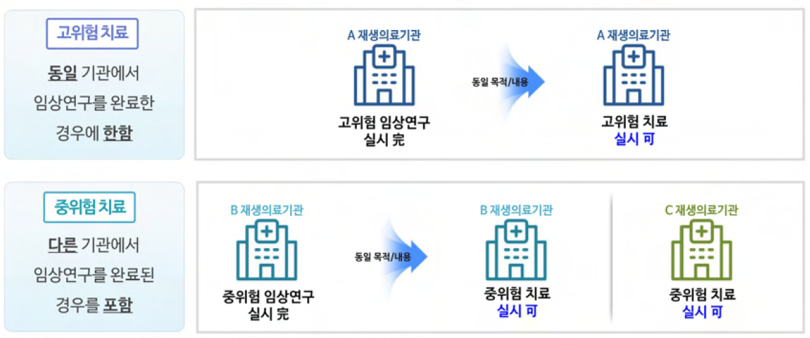
첨단재생의료 치료를 위한 기준
재생의료기관은 첨단재생의료 치료를 위해 ‘첨단재생의료 치료 계획＇을 작성해 심의위원회 심의를 받아야함
동일한 목적 및 내용의 첨단재생의료 임상연구가 사전에 완료된 경우에만 고위험/중위험 치료 가능
저위험 : 재생의료기관이 치료계획 작성하여 심의위원회 심의〮적합 받은 후 실시

Slide 32
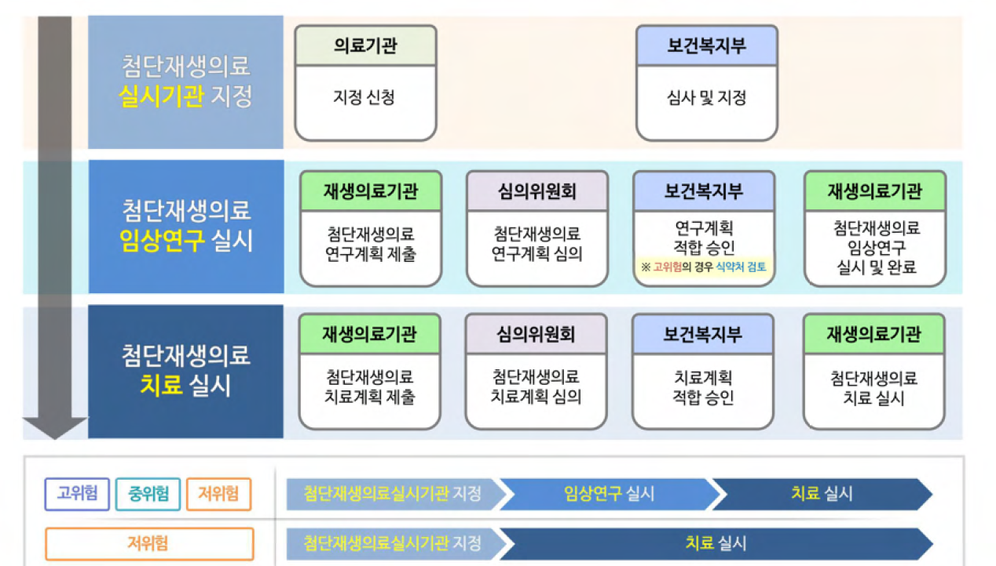
첨단재생의료 위험도에 따른 치료 절차

Slide 33
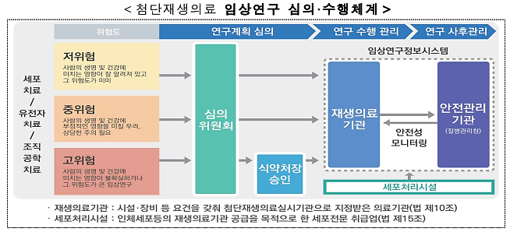

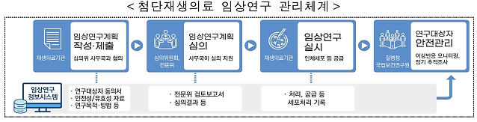
첨단재생의료 임상연구 수행 및 관리체계
3억 지원
5억 지원
10억 지원
■ 연구계획서 제출 ■
☞첨단재생의료실시기관
지정 후 2년 이내

Slide 34
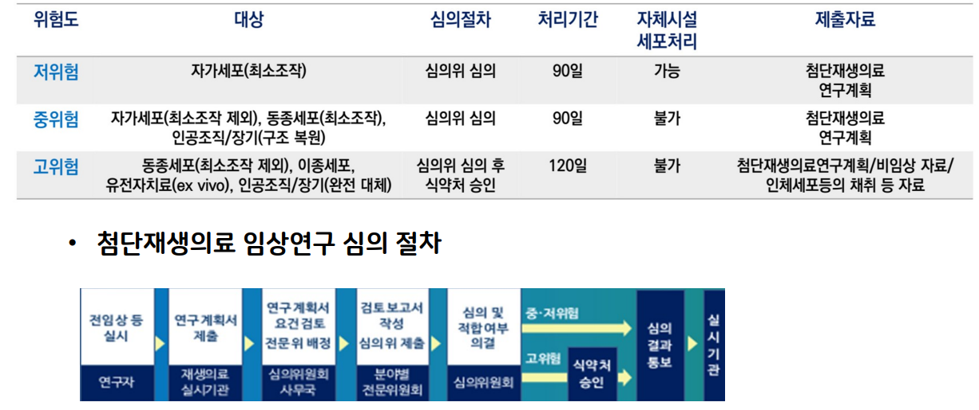
첨단재생의료 위험도에 따른 차등관리

Slide 35
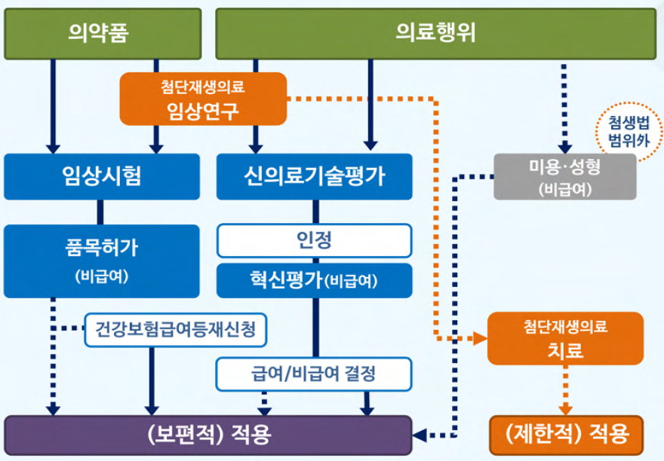
첨단재생의료 접근경로 – 신의료기술 받아야 하나?

Slide 36
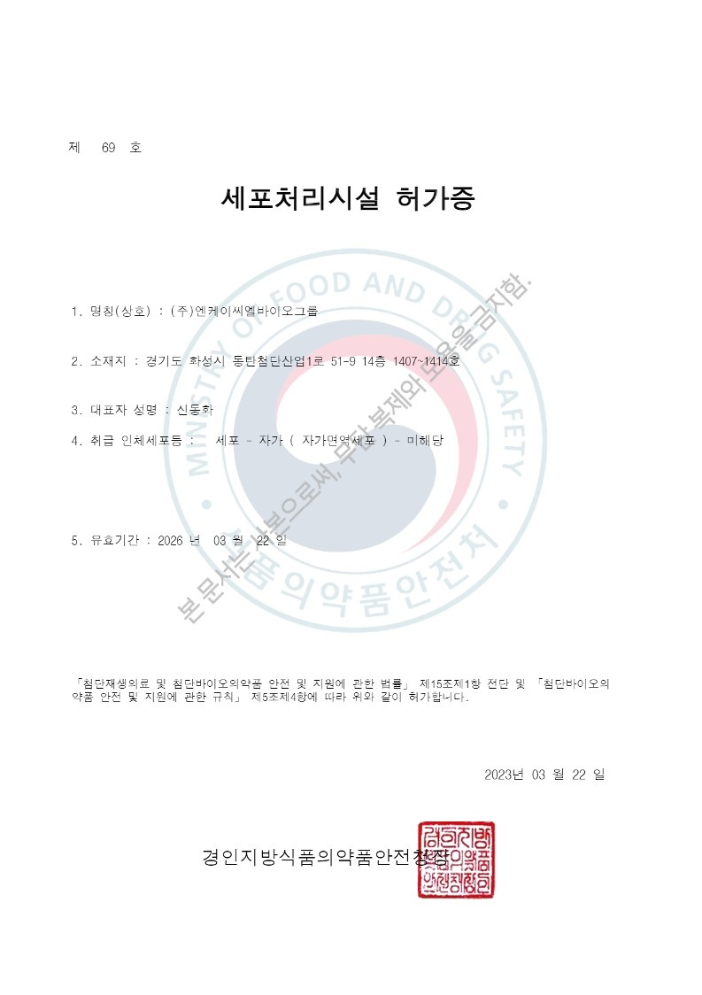
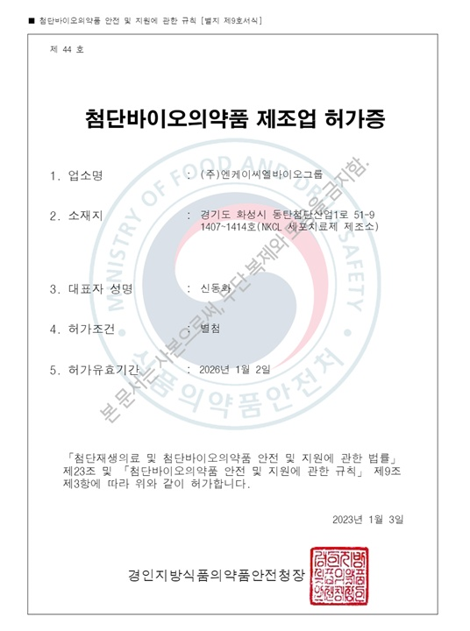
세포처리시설 허가증, 첨단바이오의약품 제조업

Slide 37
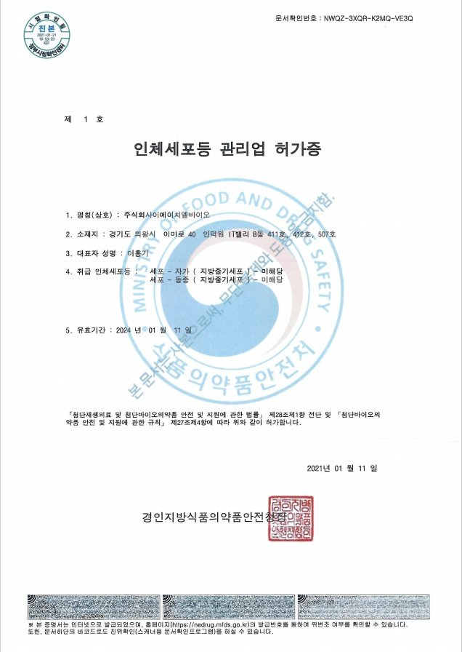
인체세포등 관리업 허가증
■ 인체세포등을 채취 수입하거나 검사 처리하여 첨단바이오 의약품의 원료로 공급하는 경우 인체세포등 관리업
■ 인체세포등을 채취 검사 처리하여 재생의료기관에 공급하는 업무를 하려는 경우 첨단재생의료세포처리시설
■ 인체세포 등 관리업은 줄기/면역 세포 원료를 세포처리시설에 공급하는 상위 개념의 허가 기술 시설
■ 의약품 제조업자가 준수하여야 하는 품질 및 안전관리 영역이었던 인체 세포등의 채취 검사, 처리 보관 등 첨단 바이오의약품 원료의 초기 단계에 대하여 안전성과 품질을 확보하여 공급할 수 있는 전문업자를 허가하고 안전관리를 수행하여 국민들이 안심하고 첨단 바이오의약품을 투여 받을 수 있도록 하는 것이 이 제도의 목표

Slide 38
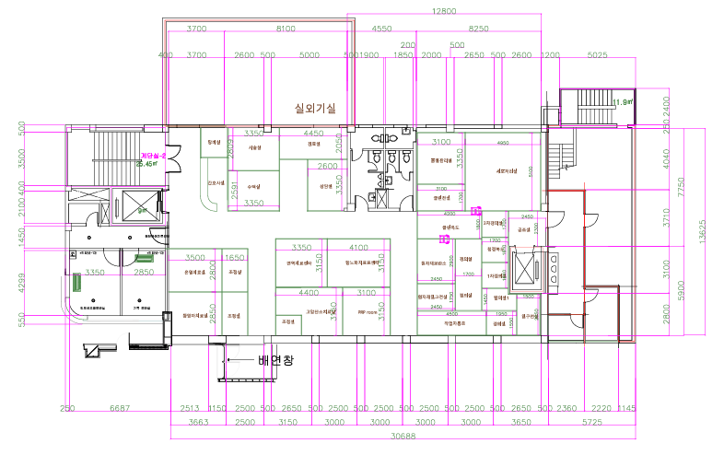
세포처리시설 및 면역치료센타 구축 도면 / 00병원
미니급 세포처리시설

Slide 39
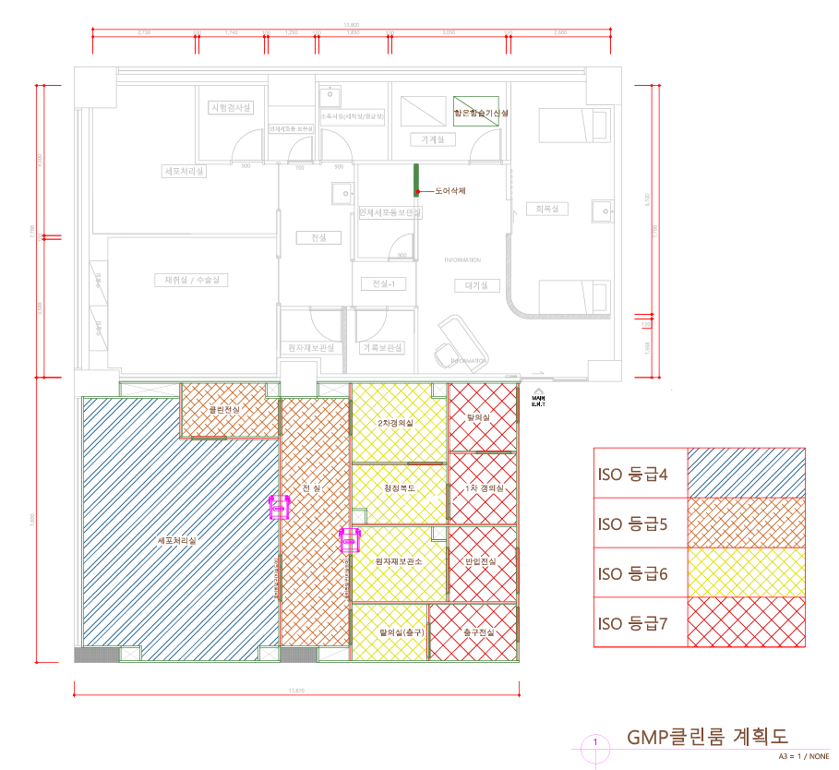
세포처리시설 및 첨단재생의료실시기관 구축 도면 / 부산 00 의원
첨단재생의료실시기관
미니급 세포처리시설

Slide 40
리젠메디텍 제안
첨단재생의료 실시기관 및 세포처리시설 지정을 위한

Slide 41
첨단재생의료실시기관 및 세포처리시설 지정 용역 수행
인, 허가 과정 전체 진행
의료기관 방문 현장 파악 후, 견적 작성
GMP 시설, 장비, 표준작업지침서(SOP)
연구진 구성, IRB 운영 등
첨단재생의료실시기관 지정을 위한 견적 작성
실시기관 & 세포처리시설 지정, 인, 허가 진행
1
2
3
4
연구과제 선정 및 실행 계획 코칭
면역치료센터 운영 코칭
연구과제 실행 전문기관, 업체 MOU 다수
- 병,의원급에서도 연구과제 수행 가능
- 임상 연구비(R&D 자금) 확보
첨단재생의료서비스 시행
줄기세포 / NK면역치료센터 구축
항노화센터 운영

Slide 42
리젠메디텍 첨단재생의료 지정 관련 용역분류
첨단재생의료 지정 Portfolio
구 분 |  | 비 고
실시기관 및 세포처리시설 지정 | 견적, 인허가 (서류작업 등) | 접수~보완까지 소요시간 단축 (빠른 진행 노하우 보유)
 | 시설 구축 (공조, 클린룸 등) | 턴키(Turnkey)로 진행, 全과정 토탈시스템化 (시간과 비용 모두 절약 가능)
 | 의료장비 외
 | 합 계 | 비용 산출
임상연구과제 선정, 실행 자문 |  | ‘첨생법’ 시초부터 축적해 온 노하우로 첨단재생실시기관 지정 이후 필수 솔루션 제공, 자문가능
줄기세포, NK면역치료센터 운영 자문(솔루션 제공)
No | 소재지 | 병원명 | 진행현황
1 | 부산시 수영구 | 김재도줄기정형외과의원 | 지정완료
2 | 부산시 수영구 | 센텀종합병원 | 지정완료
3 | 경기도 광주시 | 더와이즈헬스케어의원 | 지정완료
4 | 서울시 강남구 | 이담외과의원 | 지정완료
5 | 경기도 남양주시 | 서울온케어의원 | 지정완료
6 | 부산시 수영구 | 한가족요양병원 | 지정완료
7 | 울산시 울주군 | 파인힐병원 | 진행중
8 | 부산시 해운대구 | 센텀파크요양병원 | 지정완료
9 | 경남 진주시 | 한일병원 | 지정완료
10 | 경북 포항시 | 포항 세명기독병원 | 지정완료
11 | 부산 해운대구 | AK 정형외과의원 <&세포처리시설 진행중> | 지정완료
12 | 서울시 강남구 | 헬로웰의원 | 지정완료
13 | 대구시 달서구 | 더차오름의원 | 서류접수완료
14 | 강원도 원주시 | 원주성지병원 | 진행중
15 | 충북 제천시 | 제천성지병원 | 진행중
16 | 인천광역시 | 대찬병원 | 서류접수완료
17 | 부산시 부산진구 | 이샘병원 | 서류접수완료
18 | 부산시 부산진구 | 봄드림의원 | 진행중
19 | 서울시 강남구 | 다톤의원 | 진행중
20 | 서울시 서초구 | 모디헤어플랜트의원 | 진행중
21 | 경기도 하남시 | 신규오픈의원 | 진행중
22 | 서울시 성동구 | 신규오픈의원 | 진행중

Slide 43




리젠메디텍 - 첨단재생의료실시기관 지정 Portfolio
1
2
김재도 줄기 정형외과 / 부산
센텀종합병원 / 부산
3
4
더와이즈헬스케어의원(25년 2월) / 경기도 광주
이담외과의원(25년 2월) / 서울

Slide 44




리젠메디텍 - 첨단재생의료실시기관 지정 Portfolio
5
6
서울온케어의원 / 남양주
한가족요양병원 / 부산
7
8
진주 한일병원 / 경남
파인힐병원 / 울산광역시 울주군

Slide 45




리젠메디텍 - 첨단재생의료실시기관 지정 Portfolio
9
10
포항세명기독병원 / 경북 포항
센텀파크요양병원 / 부산
11
12
AK 정형외과의원 / 부산
헬로웰의원 / 서울시 강남구

Slide 46
첨단재생의료 실시기관
연구계획서 & 임상연구

Slide 47


첨단재생의료 연구계획 적합·승인 현황(26년 3월)

Slide 48


첨단재생의료 연구계획 적합·승인 현황 (26년 3월)

Slide 49



첨단재생의료 연구계획 적합·승인 현황 (26년 3월)

Slide 50

사업별 지원규모 및 지원 대상

Slide 51




연구계획서 & 임상연구 MOU
연구 주제 : NK 세포 + 췌장암 (중위험)
연구 주제 : NK 세포 + 항노화 (저위험)

Slide 52


연구계획서 & 임상연구 MOU
세계적으로 주목받는 iPSC 세포치료제 개발을 목표로 설립된 연구개발 기업이며, KAIST 의 우수한 연구진과 해외 연구 권위자들과의 협업을 통하여 줄기세포 치료시장을 선도해 나갈 벤처기업입니다.
연구 주제 : 자가 자연살해세포의 노쇠증후군에 대한 안전성 및 유효성(노쇠와 노화지표 연관성 확인 중심으로)

Slide 53


연구계획서 & 임상연구 MOU
2026년 3월 12일

Slide 54


연구계획서 & 임상연구 MOU 26년 3월 31일
http://www.gndomin.com/news/articleView.html?idxno=470642

Slide 55

2026년 대한줄기세포 치료학회 춘계 심포지엄
www.regenmeditech.com

Slide 56




고압산소치료센터 도입 (첨단재생의료 시너지 효과)
※ 고압산소챔버 종류
▶ 1인용
▶ 다인용 : 2인용, 4인용, 8인용, 11인용
※ 4인용 챔버

Slide 57


고압산소치료센터 도입 (첨단재생의료 시너지 효과)

Slide 58



고압산소치료 (줄기세포와 고압산소치료 논문)
심혈관계에서 줄기세포의 조절과 기능
고압산소에 의한 줄기세포 동원
고압산소치료는 텔로미어 길이를 늘리고
노화세포를감소시킵니다.
분리된 혈액 세포의 면역 노화: 전향적 연구
청소년 줄기세포의 고압산소 치료 출혈성 방광염
이식 수혜자 및 BK 바이러스

Slide 59

왜? 첨단재생의료실시기관인가?
1
미래핵심 신의료기술인 첨단재생의료
분야에서 경쟁력 우위 선점
병원홍보 및 브랜드 이미지 제고
다양한 환자 증가에 따른 선제적 의료 기술 확보
2
희귀난치성질환자에 대한 치료 기회 확대
고위험군 환자 치료 성과 개선
지역 최고 수준의 특화 병원으로 자리매김
3
첨단재생의료 임상연구비(R&D) 확보
위험도에 따른 임상연구비 3억, 5억, 10억 지원
4
환자 유치 및 수익 증대 효과
기존 치료법으로 효과를 보기 어려운 환자들 첨단재생의료 치료기회
새로운 환자층 유입, 병원 의료서비스 수익 증대
5
다양한 협력 기회 창출
제약회사, 연구기관, 대학 등과의 치료제 개발 가능
☞
의료기관 매출 창출, 브랜드 UP

Slide 60
리젠메디텍과 함께해야 할 5가지 이유!
1번째
첨단재생의료실시기관 지정 A→Z 노하우
2번째
가성비 우위의 토탈 솔루션 제공
3번째
NK면역치료센터 및 항노화센터 운영 코칭
4번째
리젠메디텍만의 병원 수익 UP 솔루션 제공
5번째
연구과제수행 코칭(R&D, 연구소 운영 등)

Slide 61

감사합니다
Copyright © RegenMeditech Corp. All Rights Reserved

